Slide 1
Vanhempainilta 3A
5.9.2024

Slide 2
Illan rakenne
Lyhyesti ajankohtaiset asiat
Monsterikoulun esittely
Aikaa kysymyksille ja vapaalle rupattelulle
* Edellisvuosilta muuttumattomat jutut (poissaolot, loma-anomukset, yhteydenpito yms.) löydät diasarjan lopusta. Ei käytetä niihin yhteistä aikaa.

Slide 3
Lukuvuoden teemana vireystila (yhteinen aloitus salissa)
Vireystila vaihtelee asteikolla matala-hyvä-korkea.
Matalassa vireystilassa..
ponnettomuutta, jaksamattomuutta, haluttomuutta
ajatus saattaa harhailla tavallista enemmän
työskentely ei edisty, keskittyminen opetukseen vaikeaa
Korkeassa vireystilassa..
levottomuutta, liikettä, ääntä
keskittyminen olennaiseen vaikeaa, työskentely keskeytyy herkästi
Vireystilan tasaamiseksi kokeilemme koulussa erilaisia harjoituksia, joiden tehtävänä on joko nostaa tai laskea vireyttä.
Kotona tärkeää on huolehtia vireystilan kannalta olennaisesta riittävästi levosta, kontrolloidusta ruutuajasta sekä hyvästä aamiaisesta.

Slide 4
Kolmasluokka
Koululaistaidot kuntoon!
koulussa käyttäytyminen, työskentelytaitojen kehitys, ryhmätyötaidot, vastuunotto ja huolehtiminen läksyistä sekä koulutarvikkeista
Lukemisen- ja luetun ymmärtämisen taidot korostuvat ➔ lukutreeniä kannattaa säännöllisesti jatkaa myös kotona.
Kirjoittaminen ja peruslaskutaidot (yhteen- ja vähennyslaskut, kertotaulut) pyrkimyksenä saada hyvälle mallille.
Läksyt lisääntyvät ja kokeita on enemmän.

Slide 5
Ajankohtaista
Luokkamme peda.net sivuilta löydät lukujärjestyksen, luokkamme kaikki opettajat sekä läksylistan https://peda.net/siilinjarvi/siilinlahden-koulu/luokat/6mh?session-tdid=f9204ada-6b3a-4511-94fc-70e8a7b18b0e
Läksylistaan pyritään merkkailemaan kaikki (myös englannin läksyt).
Kolmannella luokalla on poikkeuksellisesti kaksi viikkotuntia uskontoa, mutta vain yksi elämänkatsomustiedon tunti. Tämä tasataan ensi lukuvuonna, jolloin uskontoa on yksi ja elämänkatsomustiedon opetusta kaksi tuntia viikossa.

Slide 6
Arviointi toteutuu kolmannella luokalla edellisvuosien tapaan eli marras-joulukuussa järjestetään oppimiskeskustelu ja keväällä oppimista arvioidaan sanallisesti (tutut kirjaimet).
Arviointi perustuu monipuolisesti koulussa osoitettuun osaamiseen. Kolmannella luokalla kokeiden ja testien osuus arvionnissa hieman kasvaa.
Tuen tapaamiset yhdistän oppimiskeskusteluun ja ne pyritään pitämään marraskuun alussa.
Kodin ja koulun päivä toteutuu la 28.9 klo 9.00 – 12.00. Päivä korvaa vapun jälkeisen perjantaikoulupäivän 2.5.

Slide 7
Läksyt
Läksyjä annetaan (poikkeuksia lukuun ottamatta) päivittäin; välillä myös perjantaisin.
Jos oppilas härveltää, laiskottelee yms. minkä vuoksi kouluhommissa ei edistytä, saatan laittaa kyseisille oppilailla tekemättä jääneitä hommia kotiin.
Tehdään läksyt (ei koske englantia) aina seuraavaksi koulupäiväksi. Näin läksyt eivät kasaannu.
Sairaana ollessa ei tarvitse murehtia oman luokan läksyistä. Jos olo on sellainen, että jaksaa tehtäviä tehdä, voi halutessaan läksyjä tiedustella opelta tai katsoa peda.netistä. Englannin läksyt tulee sairaana ollessa huolehtia seuraavaan englannin tuntiin mennessä.
Reissuläksyt sovitaan aina etukäteen.

Slide 8
Läksyt II
Jos läksyjä säännöllisesti unohtuu tai läksyjen teon kanssa on kotona poikkeuksellisen vaikeaa, voidaan koululla hyödyntää läksyparkkia. Läksyparkki toimii ohjaajien vetämänä ma-to klo 14.00 alkaen, joten meidän luokallemme läksyparkkiin sopivat päivät ovat ma ja toisella jakoryhmällä ke.
Huolellisuus läksyjen teossa. Harakanvarpaat pyyhitään ja tehtävät tehdään lyijykynällä ellei tehtävässä toisin sanota.
Tarkistakaa lapsenne läksyt ja kehukaa onnistumista. Läksyjä on joskus kiva tehdä myös yhdessä. Samalla osoitatte kiinnostustanne lapsenne koulunkäyntiä kohtaan.

Slide 9
Oppimisen tuki
Tukenamme oppimisessa laaja-alainen erityisopettaja Kirsi (2h viikossa) sekä koulunkäynninohjaaja Sari muutamana tuntina viikossa.
TuVa –jaksot
noin parin kuukauden mittaisia ”tukiopetusjaksoja” pienissä ryhmissä
maanantaisin klo 8.00 – 8.45
jaksoja ainakin kirjoittamiseen sekä matematiikkaan liittyen
otan yhteyttä sellaisiin koteihin, jossa oppilas voisi hyötyä tukijaksosta
Tukiopetustunteja ei ainakaan syksyllä ole

Slide 10
Monsterikoulu

Slide 11
Miten homma toimii?
Kukistetaan yhteisiä luokkamonstereita. Jokainen kukistunut monsteri tuo palkinnon. Mitä vaikeammin voitettava monsteri, sitä parempi palkinto.
Kerätään omilla onnistumisilla taikakolikoita, joilla kehitetään omaa monsterinkesyttäjä –hahmoa. Hahmon kehittyessä saa käyttöönsä henkilökohtaisia palkintoja.
Lisäksi joka perjantaisilla monsteritunneilla teemme taustatarinaan liittyviä luovan kirjoituksen, piirtämisen sekä liikunnan tehtäviä. Välillä oppitunneilla vastaamme saattaa tulla yllättäen kukistettavia haastemonstereita (kertotaulumonsteri, hiljaisen lukuhetken monsteri, käsialamonsteri..).

Slide 12
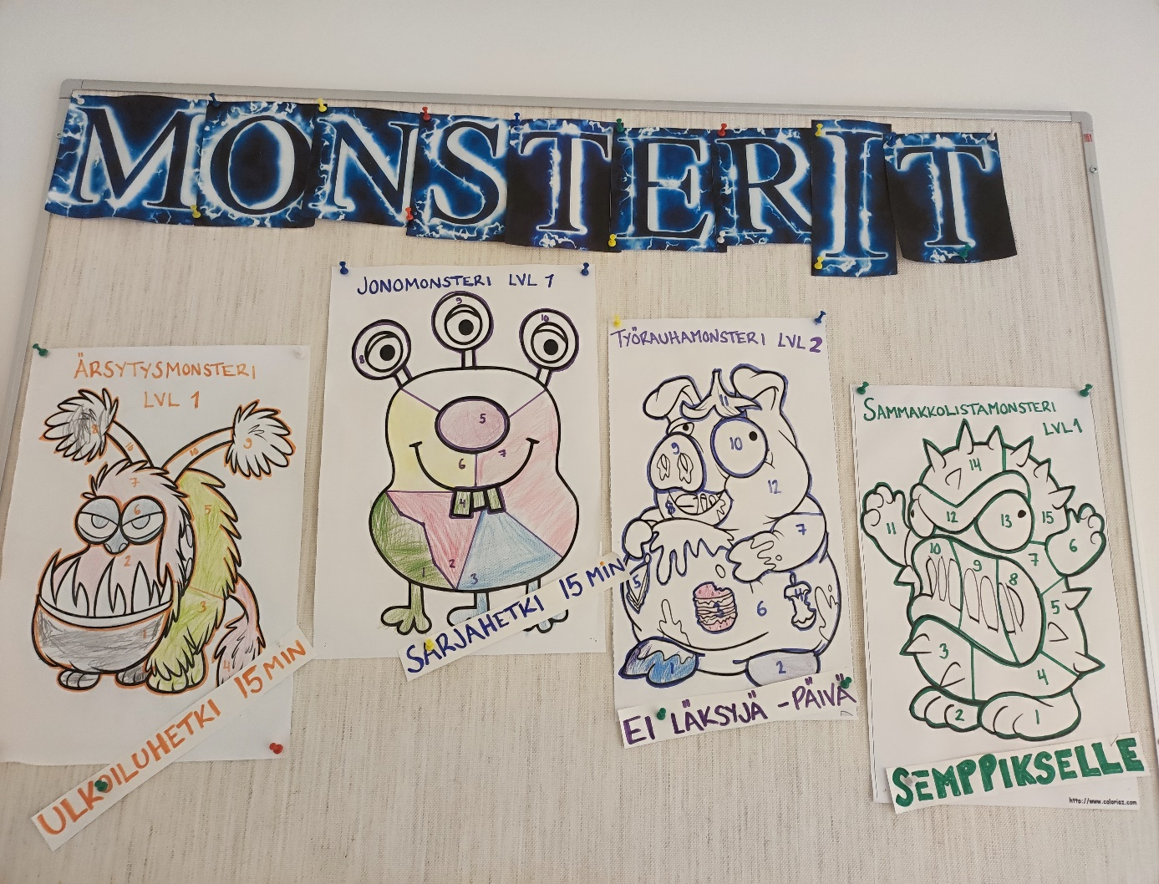
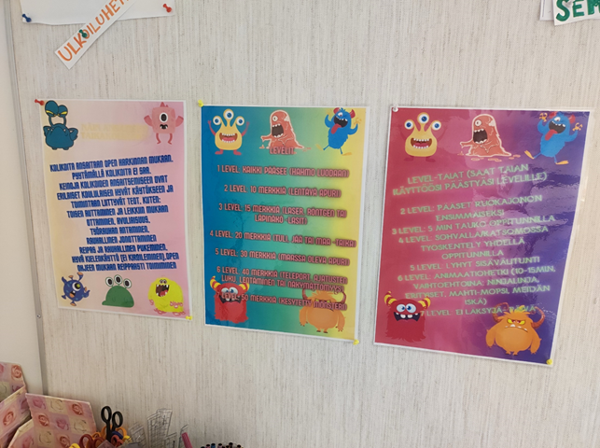

Slide 13
Linkkejä:
Koulumme lukuvuosisuunnitelma:
https://peda.net/siilinjarvi/siilinlahden-koulu/lukuvuositiedote/tiedote-24-25:file/download/61d3f90188ca96587f9defa8dc7cb53b82adbceb/Lukuvuositiedote%2024-25.pdf
Ristiriita- ja kiusaamistilanteiden ratkaisumallimme (Sankaritoiminta):
https://peda.net/siilinjarvi/siilinlahden-koulu/luokat/6mh/koulumme-sankaritoiminnan-esittelya:file/download/a29757fd1268319a9b5dfdb2ea01a36a95fcedeb/Sankaritoiminta.pptx
Valtakunnallinen opetussuunnitelma: https://www.oph.fi/sites/default/files/documents/perusopetuksen_opetussuunnitelman_perusteet_2014.pdf
Siilinjärven opetussuunnitelma: https://storage.googleapis.com/siilinjarvi-production/2021/05/aaae2fb8-ops2016-alakoulu.pdf

Slide 14
Yhteisen osuuden päätös
Kysymyksiä, kommentteja, vapaata porinaa..
**Diashown loppu yleisiä asioita edellisvuosien kertauksena

Slide 15
Viestintä ja yhteistyö
Toiveena avoin kommunikointi ja yhteistyö kodin ja koulun välillä. Ollaan yhdessä lastenne turvallisen kasvun, kehityksen ja hyvinvoinnin asialla.
Ottakaa aina yhteyttä, jos jokin asia mietityttää tai ihmetyttää.
En laita joka risauksesta kotiin tietoa. Päivissä riittää vauhtia, tulee harmituksia ja pieniä haavereita ja selvittelemme usein pieniä ristiriitatilanteita. Kiusaamistapauksissa ja isommissa haavereissa tai töllön töissä olen aina teihin yhteyksissä.
Olkaa kiinnostuneita lastenne koulukuulumisista. Kaikkea ei ope näe tai tiedä, joten nopea tieto esim. kiusaamisesta, peloista, kaverisuhteiden pulmista yms. auttaa minua työssäni.
Sellaiset asiat, jotka edellyttävät reagointia koulupäivän aikana, pitää soittaa. En välttämättä ehdi/huomaa lukea teksti- tai Wilma-viestejä päivällä.

Slide 16
Viestintä ja yhteistyö II
Mikäli perheessä tapahtuu isoja asioita, on koulussa siitä hyvä tietää. Tieto auttaa huomioimaan, ymmärtämään ja tukemaan oppilasta.
Jos lapsi tarvitsee päivän aikana lääkitystä, esim. särkylääkettä, varatkaa sopiva annos reppuun mukaan. Lapsi ottaa sen itse teidän vastuulla. Lääkinnän tarpeesta olisi kuitenkin hyvä ilmoittaa opettajalle. Opettajilla ei ole lupaa lääkitä.
Puhukaa lapsen kuullen koulusta positiiviseen sävyyn. Kodin asenteet tarttuvat helposti.
Minut tavoittaa Wilman ohella numerosta 050 5185169.

Slide 17
Poissaolot
Jos oppilas on poissa, siitä ilmoitetaan opettajalle mahdollisimman ajoissa Wilman kautta tai tekstiviestillä. Ilmoittakaa myös myöhästymisistä, niin en hätäile ja ala soittelemaan kotiin turhan takia.
Ilmoitathan myös poissaolojen jatkumisesta.
Jos ensimmäisen oppitunnin aikana ei ole tullut ilmoitusta lapsen poissaolosta, soittelen silloin perään.
Ylimääräiset vapaat anotaan Wilmasta löytyvällä loma-anomuksella (huom! ei onnistu mobiilisovelluksella). 1-3 pv myöntää oma opettaja. Pidemmät poissaoloanomukset osoitetaan rehtorille.

Slide 18
Poissaolot II
Ohje Wilman poissaolohakemukseen:
Kirjaudu Wilmaan ja valitse ”Hakemukset ja päätökset”.
Valitse Tee uusi hakemus.
Valitse Poissaolohakemus 1-3 päivää tai Poissaolohakemus yli 3 päivää.
Tutustu lomakkeen poissaolo-ohjeistukseen.
Täytä poissaoloaika, poissaolon syy, mahdolliset lisätiedot, tieto erityisruokavaliosta ja koulukuljetuksesta.
Tallenna tiedot.
Täytetty lomake näkyy Wilmassa ”Hakemuksissa ja päätöksissä”. Kun koululla on tehty päätös, se näkyy samasta paikasta.
Ilmoita pidemmästä poissaolosta (yli 3 päivää) minulle myös Wilma-viestillä, sillä minä en näe rehtorille osoitettuja hakemuksia

Slide 19
Luokkatoimikunta
Mikäli luokalla on joskus halua käydä luokkaretkellä tai leirikoulussa, täytyy sitä varten muodostaa luokkatoimikunta ja perustaa luokalle tili.
Toimikunnan perustaminen ei välttämättä kovin ajankohtaista nyt, mutta tulevaa varten voivat kiinnostuneet tsekkailla hyvästä valmiista infopaketista homman jujun:
https://www.leirikoululahettilas.fi/fi/opettajalle/varainkeruu

Slide 20
Muuta
Koulun päättyminen:
koulun piha varattuna iltapäivisin liikuntatuntien ja iltapäiväkerhon käyttöön
ohjeistetaan siis lapsia suorinta tietä kotia kohti
koulumatkavakuutus ei myöskään kata mahdollisia haavereita eikä opettajan aika riitä selvittämään koulupäivän ulkopuolisia tapahtumia
1, 3 ja 5 -luokkien juhlavuorona kevätjuhla
Lukudiplomit (lukemisesta innostuneille)
https://siilinjarvenkirjasto.finna.fi/Content/alakoululukudiplomit#pkaukolmoset_lukudiplomit

